Slide 1

Ставропольский государственный аграрный университет
КАФЕДРА
«ЭЛЕКТРОСНАБЖЕНИЕ
И ЭКСПЛУАТАЦИЯ
ЭЛЕКТРООБОРУДОВАНИЯ»
«Основы эксплуатации электрооборудования СЭС»
ДОЦЕНТ КАФЕДРЫ ПРИВАЛОВ
ЕВГЕНИЙ ЕВГРАФОВИЧ

Slide 2
Ставропольский государственный аграрный университет
Раздел 1.
Техническое обслуживание оборудования систем электроснабжения (ТО СЭС)
ЛЕКЦИЯ №1
Техническое обслуживание линий электропередачи СЭС

Slide 3
Ставропольский государственный аграрный университет
Учебные цели
1. Знать цель и компетенции дисциплины.
2. Знать циклы ТО и Р линий электропередачи (ЛЭП) СЭС.
3. Знать системы ТО и Р СЭС.

Slide 4
Ставропольский государственный аграрный университет
Учебные вопросы
1. Введение в дисциплину.
2. Этапы эксплуатации линий электропередачи системы электроснабжения (СЭС).
3. Система качества ТО и Р линий электропередачи СЭС.

Slide 5
Ставропольский государственный аграрный университет
Учебная литература.
1. Правила устройства электроустановок. М: НОРМАТИКА, 2020. – 464с.
2. Правила технической эксплуатации электроустановок потребителей. М: НОРМАТИКА, 2020. – 188с.
3. Правила охраны труда при эксплуатации электроустановок. 3-е изд. М: НОРМАТИКА, 2020. – 232с.

Slide 6
Ставропольский государственный аграрный университет
4. Эксплуатация систем электроснабжения: учебное пособие / В.Я. Хорольский, М.А. Таранов. - Ставрополь, «АГРУС», 2013, 256с.
5. Эксплуатация электрооборудования: учебное пособие / В.Я. Хорольский, М.А. Таранов, В.Н. Таранов. СтГАУ - Ставрополь: АГРУС, 2010. - 240с.

Slide 7
Ставропольский государственный аграрный университет
6. Монтаж, наладка, эксплуатация и ремонт систем электроснабжения промышленных предприятий: учебное пособие / Н.К. Полуянович. – М.: Лань 2012.-400 с.
7. Электробезопасность эксплуатации сельских электроустановок: учебное пособие / М.А. Таранов, В.Я. Хорольский, Е.Е. Привалов. –М.: Форум, 2014. – 96с.

Slide 8
Ставропольский государственный аграрный университет
1. Введение в дисциплину.
Лекции – 18 часов. (9 по 2 часа)
Лабораторные занятия – 36 часов.
(9 по 4 часа)
Самостоятельная работа – 54 часа.
Контрольные точки – 3
(по разделам).
Отчетность - Экзамен.

Slide 9
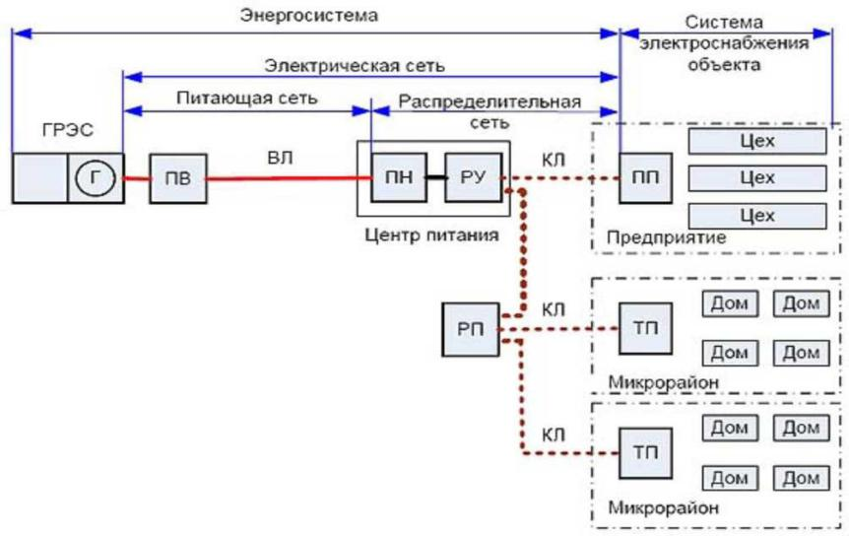

Slide 10
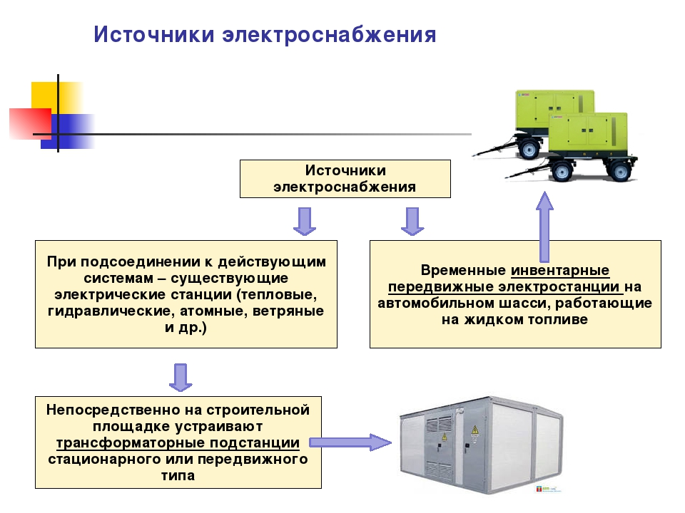

Slide 11
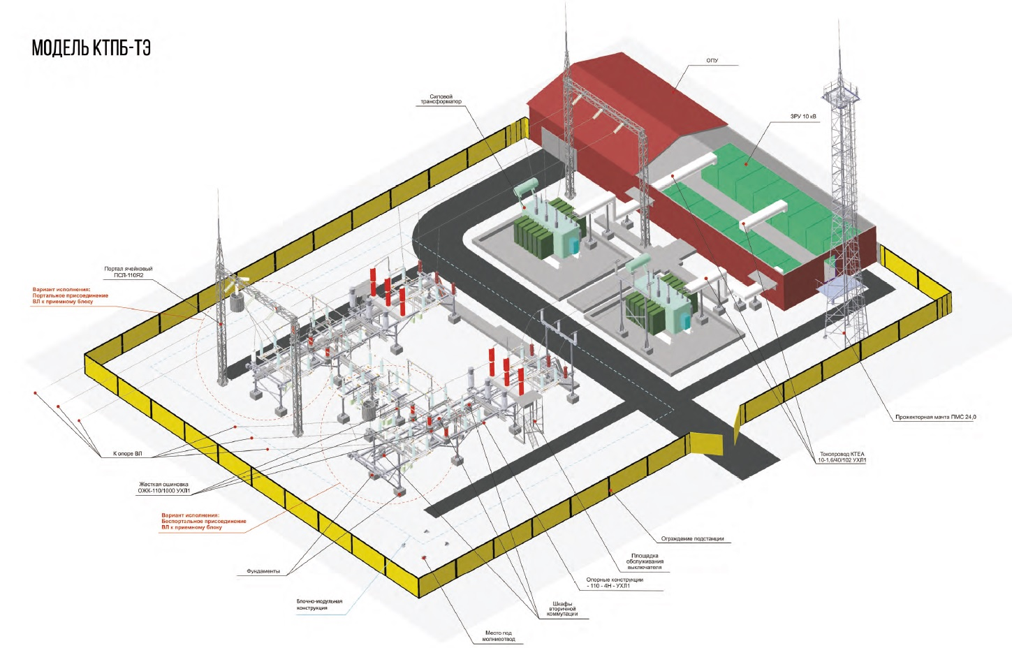

Slide 12
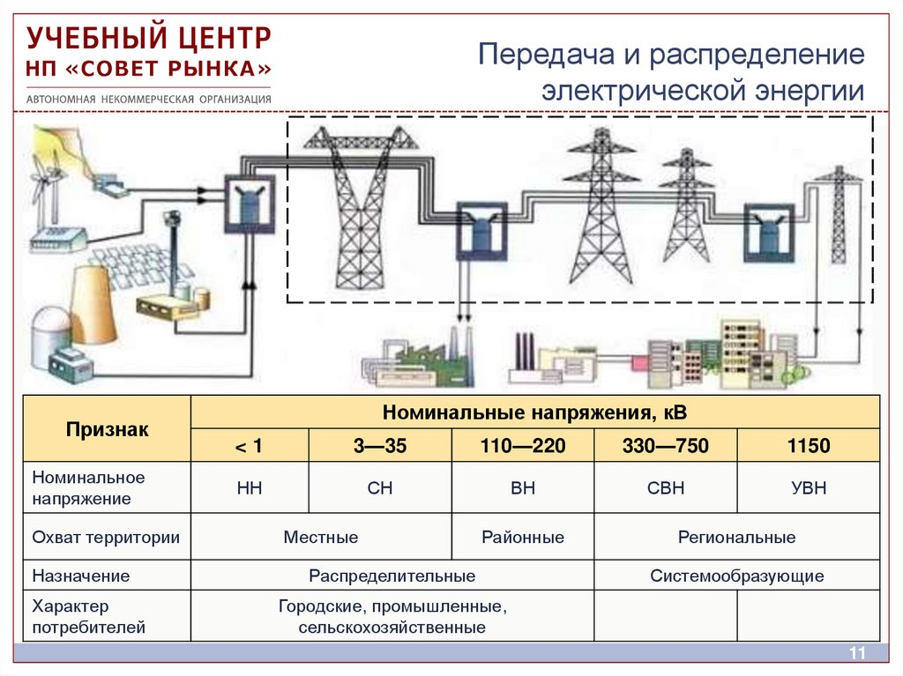

Slide 13
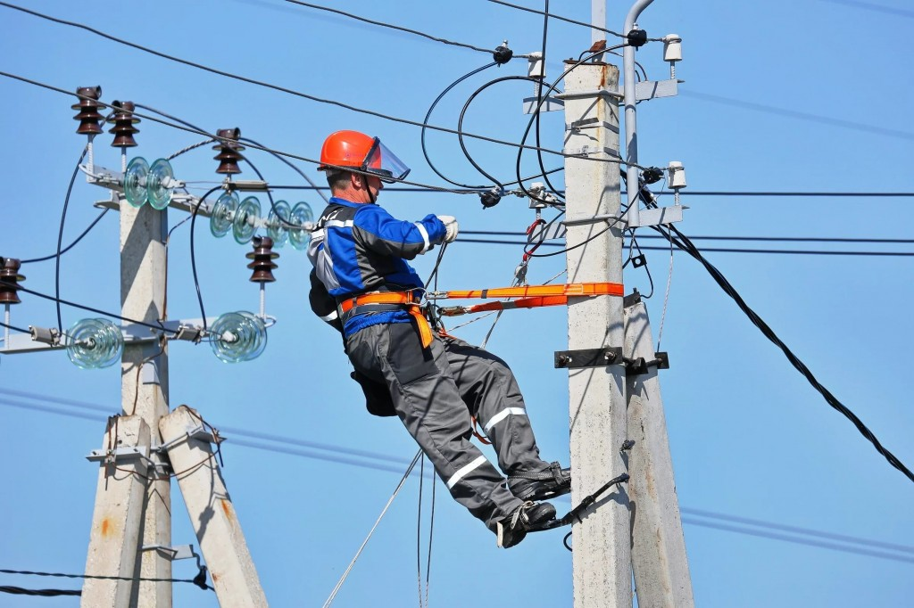

Slide 14
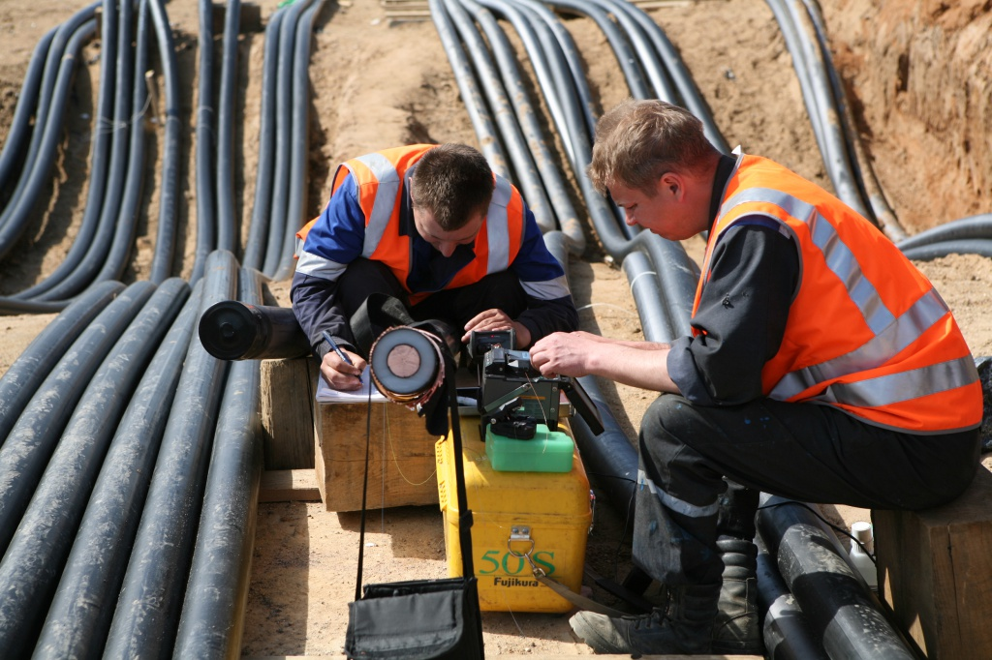

Slide 15
Ставропольский государственный аграрный университет
2. Качество эксплуатации систем электроснабжения потребителей.
Система электроснабжения (СЭС) - совокупность электроустановок (ЭУ), предназначенных для обеспечения потребителей (цех, ферма) электроэнергией.

Slide 16
СЭС - совокупность понизительных или трансформаторных подстанций (ПП, ТП), линий электропередачи (ВЛ, КЛ), резервных источников питания (ИП), работающих на территории объекта (предприятия).
Эксплуатация - стадии жизненного цикла СЭС, на которых реализуется, поддерживается и восстанавливается качество работы.

Slide 17
Жизненный цикл СЭС:
хранение (1), транспортирование (2), подготовка к применению (3), применение по назначению (4), ТО-техническое обслуживание (5), Р-ремонт (6), модернизация (7) или утилизация (8).

Slide 18
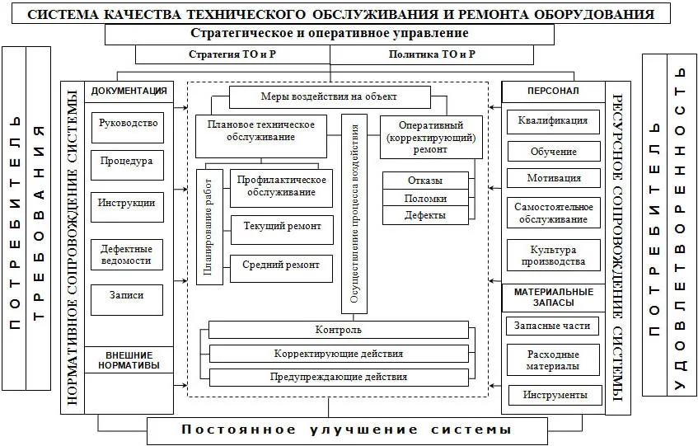

Slide 19
Система ТО и Р – совокупность средств, исполнителей и НТД для поддержания и восстановления качества ЭУ СЭС объекта.
ТО и Р: осмотры (1), устранение дефектов (2), мелкий ремонт (3), диагностика (4), планово-предупредительный ремонт-ППР (5), испытания (6), модернизация (7) оборудования СЭС.

Slide 20
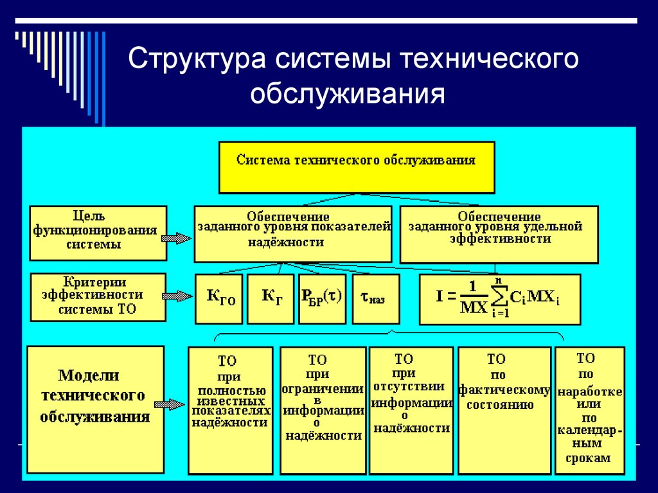

Slide 21
Критерии готовности системы ТО элементов (Эл) СЭС:
1. Коэффициент оперативной готовности Kго - вероятность того, что Эл находясь в режиме ожидания, окажется работоспособным в произвольный момент времени и, начиная с него, будет работать безотказно в течение заданного интервала.
2. Коэффициент готовности Kг - вероятность того, что Эл окажется в работоспособном состоянии в произвольный момент времени.

Slide 22
Ставропольский государственный аграрный университет
2. Планово-предупредительный ремонт (ППР) ЛЭП СЭС.
1. Соблюдение правил и норм ППР.
2. Организация контроля работы и состояния элементов ЛЭП.
3. Контроль норм, структуры, состава и содержания работ.
4. Организация МТО работ.

Slide 23
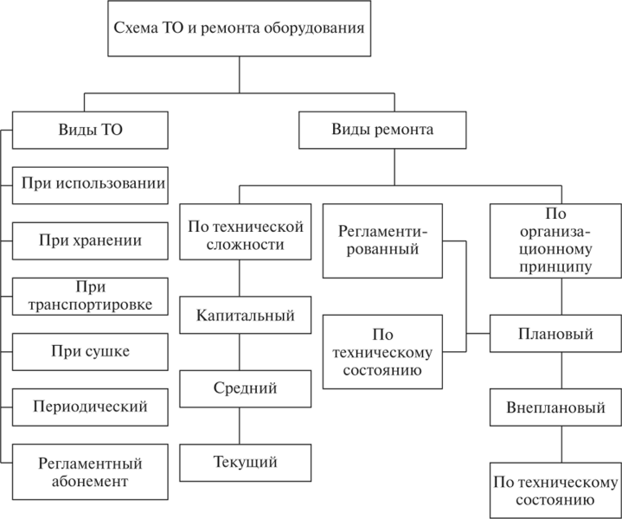

Slide 24
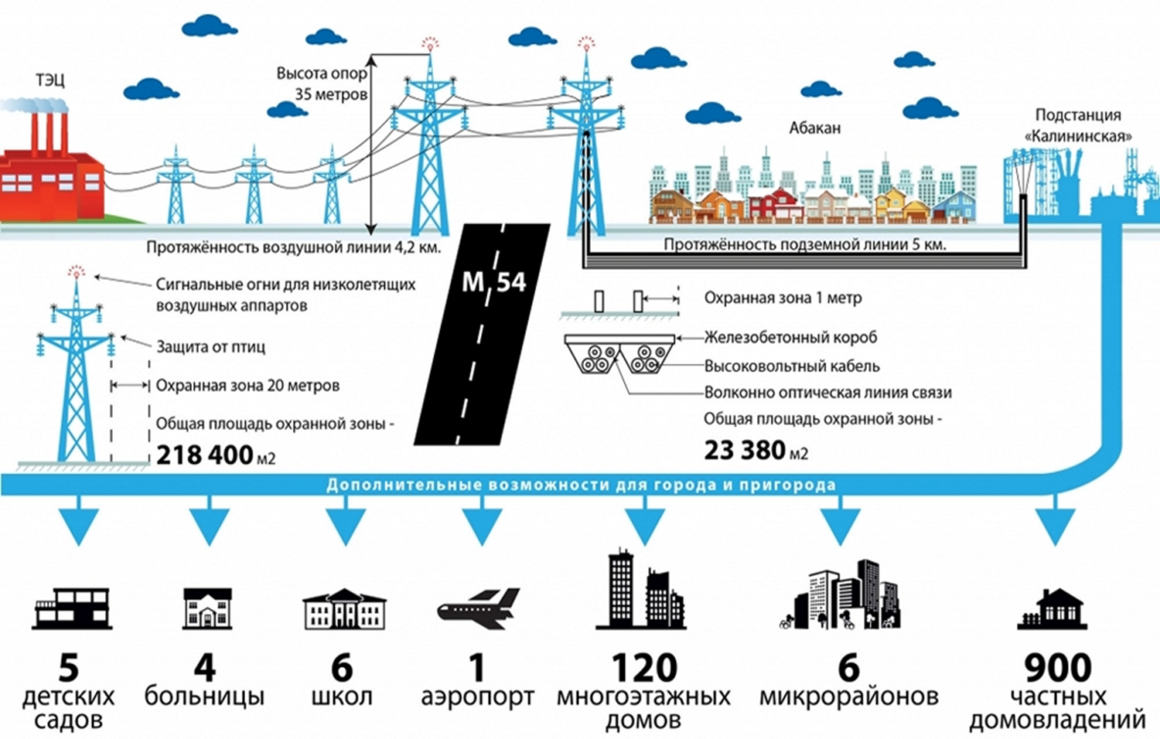

Slide 25
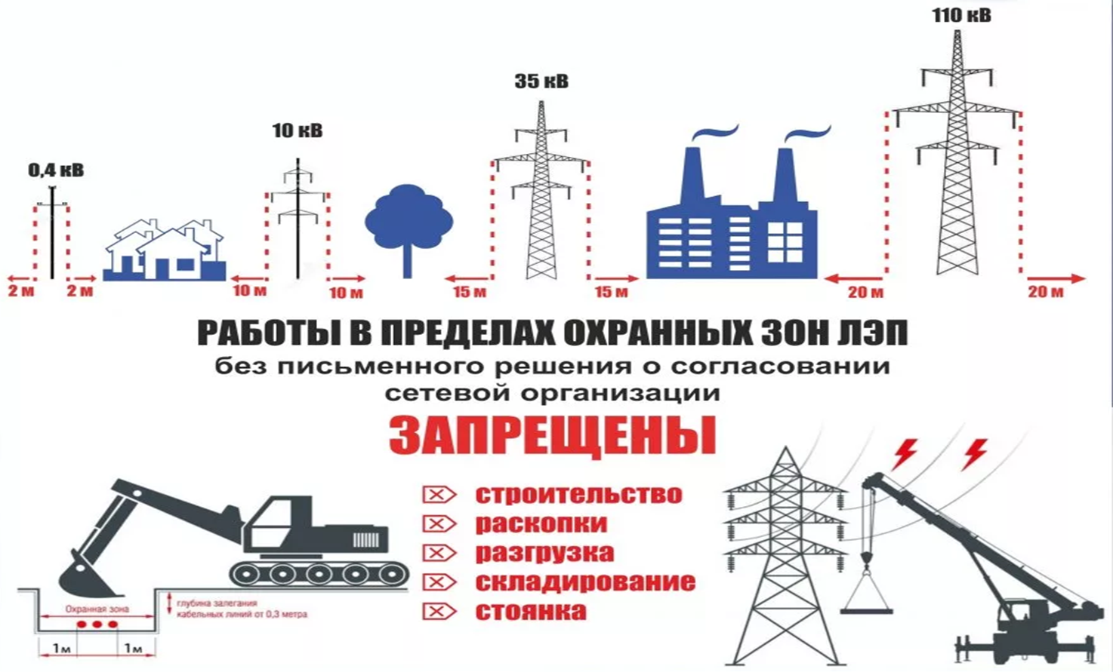

Slide 26
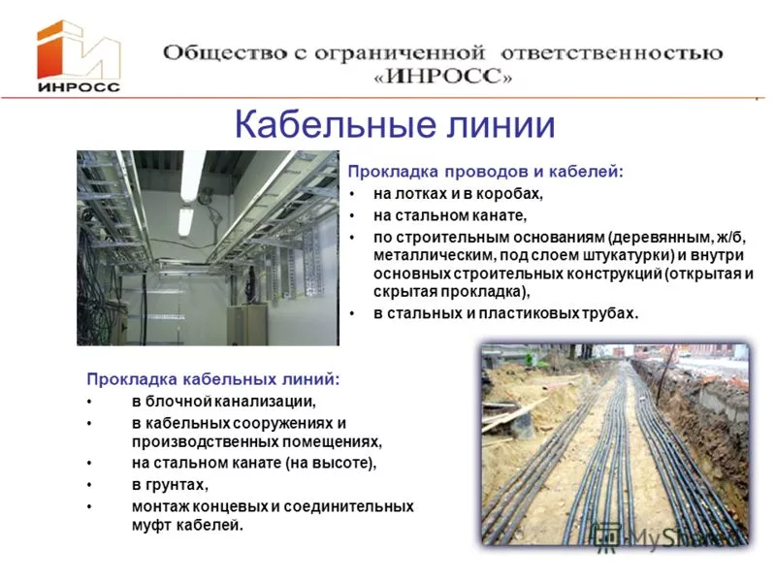

Slide 27
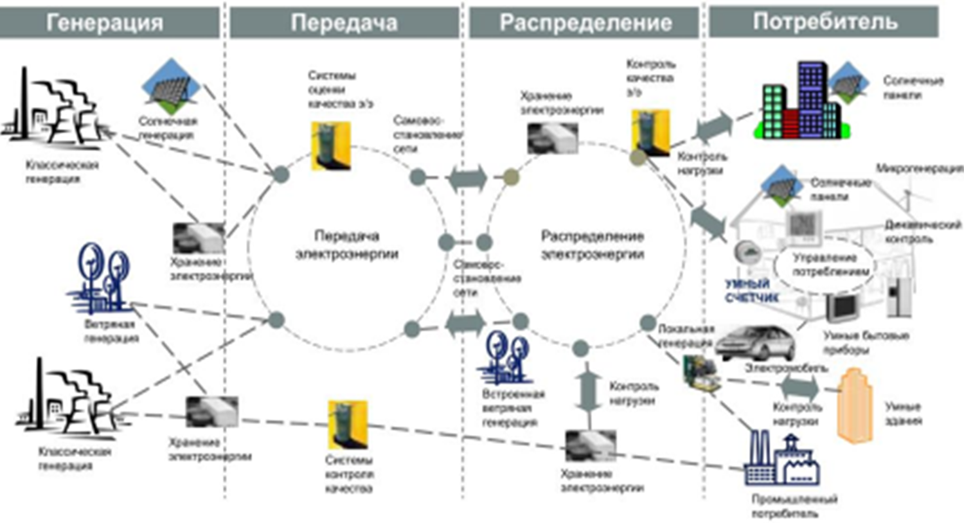
Заключение

Slide 28
